Slide 1



Slide 2

ИДЕЯ
Первая межвузовская научно-практическая конференция
«БИБЛИОТЕЧНЫЙ МАРКЕТИНГ 360°» была задумана
в качестве ответа на потребности библиотек в области
профессионального развития маркетинговых компетенций.

Slide 3

ЦЕЛЬ
Обобщение накопленного профессионального
опыта по продвижению учебных и публичных библиотек.
Обмен информацией, кейсами, мнениями.
Участие в конференции — бесплатное.

Slide 4







ОРГАНИЗАТОРЫ И ПАРТНЕРЫ

Slide 5
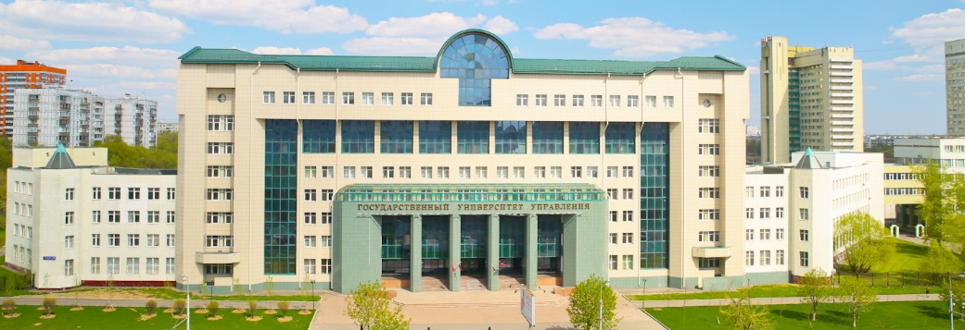
ПОДГОТОВКА
Февраль 2021. Первичные договоренности с библиотекой ГУУ:
Определена дата конференции (12 апреля 2021)
Утверждено место проведения (Научная библиотека ГУУ)
Обозначены зоны ответственности организаторов
Получено согласие об участии в проекте МГЮА

Slide 6
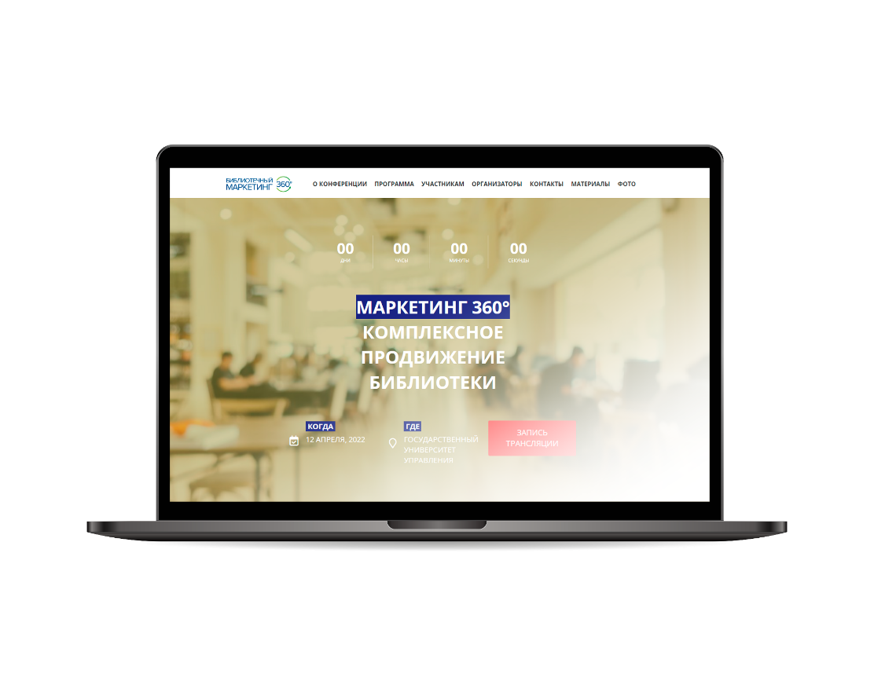
РЕАЛИЗАЦИЯ
Формирование предварительной
программы конференции.
Определение спикеров
Договоренности со спикерами.
Начало подготовки докладов
Создание сайта конференции
conference.knorus.ru
Включение конференции в план
мероприятий РБА
Информационные и пригласительные
рассылки
Техническая подготовка трансляции
(совместно с ГУУ)
Организационные вопросы по заезду
спикеров, завозу промо-материалов
и фуршета

Slide 7
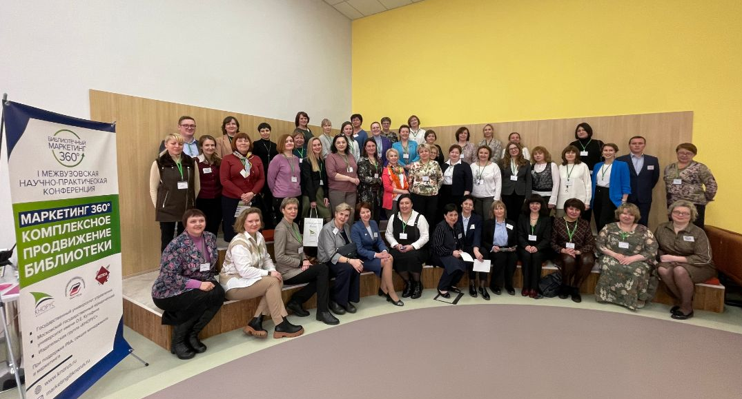
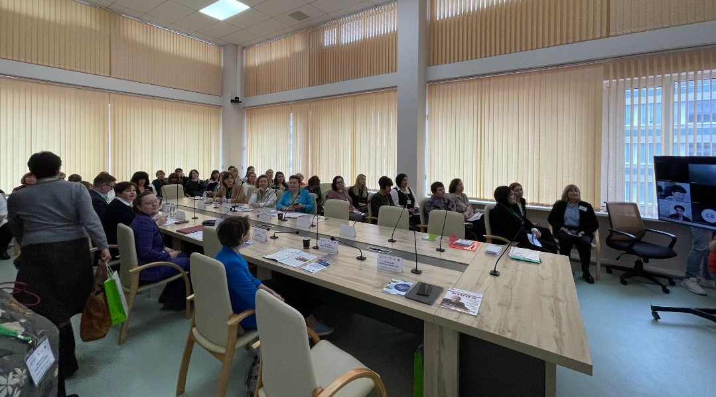
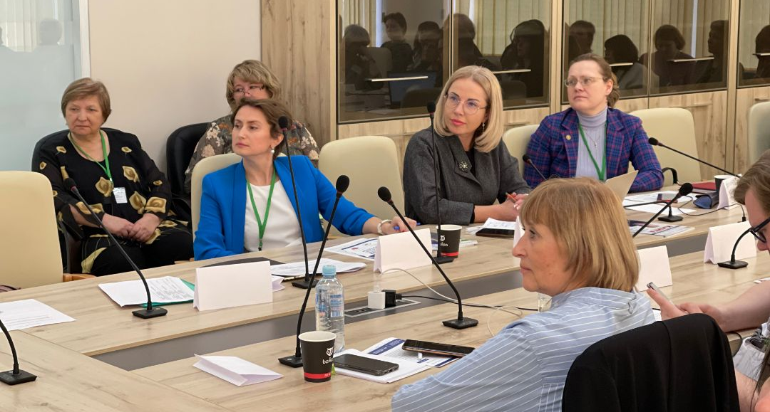
РЕЗУЛЬТАТ
12 апреля 2021 Первая межвузовская
научно-практическая конференция
«БИБЛИОТЕЧНЫЙ МАРКЕТИНГ 360°»
60 очных слушателей, более 400 — онлайн
С приветственным словом к участникам
конференции обратились:
- Троицкий Александр Витальевич, проректор
Государственного университета управления,
кандидат технических наук, доцент
- Дуда Вадим Валерьевич, генеральный
директор Российской государственной
библиотеки
11 ключевых спикеров
По итогам конференции выпущен сборник
научных статей (с индексацией в РИНЦ)

Slide 8
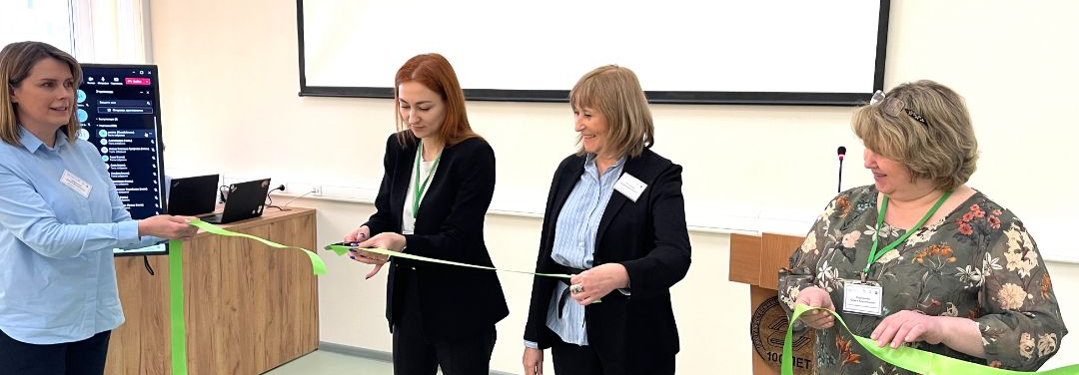
ВЫВОДЫ
Конференция затронула важную и востребованную
область развития библиотечного дела — продвижение
библиотек и библиотечных услуг.
Принято решение о том, что конференция
станет ежегодной!

Slide 9

ПРИГЛАШАЕМ К УЧАСТИЮ
II НАУЧНО-ПРАКТИЧЕСКАЯ КОНФЕРЕНЦИЯ
«БИБЛИОТЕЧНЫЙ МАРКЕТИНГ 360»
19 — 20 АПРЕЛЯ 2023 г.
По вопросам участия:
marketing@knorus.ru

